Slide 1
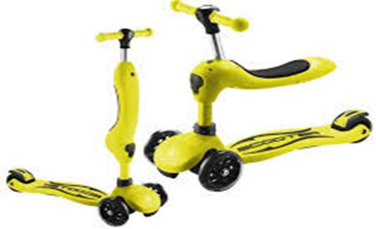
Склад слова
Валентина Жук,
к.п.н., старший науковий співробітник відділу освіти дітей з порушеннями слуху Інституту спеціальної педагогіки і психології імені Миколи Ярмаченка НАПН України

Slide 2
Шановні сурдопедагоги, щоб допомогти вам у підготовці до дистанційних занять з розвитку слухового сприймання і мовлення дітей з порушеннями слуху, ми підготували навчальні матеріали, які допоможуть дітям правильно сприйняти та засвоїти склад слів. Презентація може бути корисною, зокрема, у роботі із дітками, слухопротезованими системами кохлеарної імплантації.
Слайди запропонованої презентації містять дидактичні матеріали для
- сприймання та відтворення ритмів (для пропедевтичної роботи із сприймання і засвоєння структури слів),
- розрізнення окремих характеристик звучання складів (на прикладі глухості – дзвінкості, м’якості – твердості приголосних, що входять до їх складу),
- порівняння та розрізнення слів, що суттєво різняться за кількістю складів: один – три, один – чотири, два – чотири склади (такі слова легше розрізняти на слух, роботу з їх порівняння й розрізнення проводять переважно на початкових етапах), із суттєво різними та схожими частотними характеристиками,
- визначення складової структури слів та їх засвоєння,
- виявлення наявності заданих звуків та складів у словах.

Slide 3
Відтвори ритм (зроби так).

Slide 4
Зроби так.

Slide 5
Скажи і покажи.
ба па ба па ба па
по бо по бо по
бу пу бу пу бу
пе бе пе бе пе
пи би пи би пи

Slide 6
Скажи і покажи.
та да та да та да
до то до то до
ту ду ту ду ту
де те де те де
ти ди ти ди ти

Slide 7
Скажи і покажи.
ва вя ва вя ва вя
во вьо во вьо во
ву вю ву вю ву
ве вє ве вє ве
ви ві ви ві ви

Slide 8
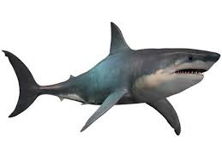
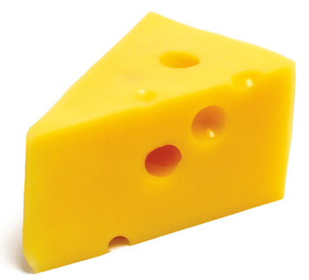
Скажи і покажи: ка-ли́-на, кі́т; ма-ши́-на, со́м; а-ку́-ла, си́р.

Slide 9
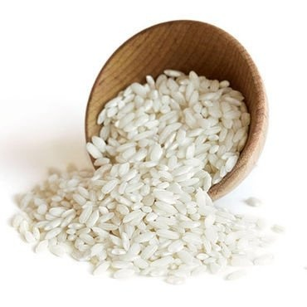
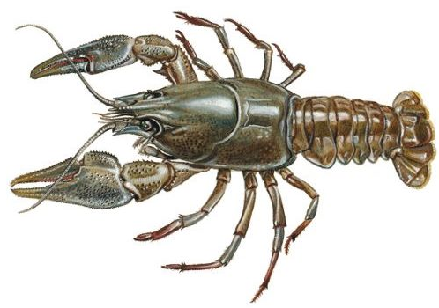
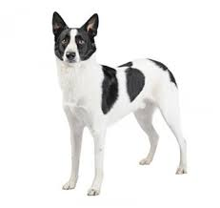
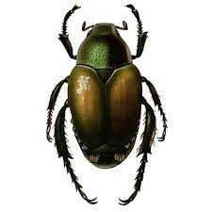
Скажи і покажи: ри́с, ко-ро́-ва; ра́к, бо-ло́-то; жу́к, соба́ка.

Slide 10
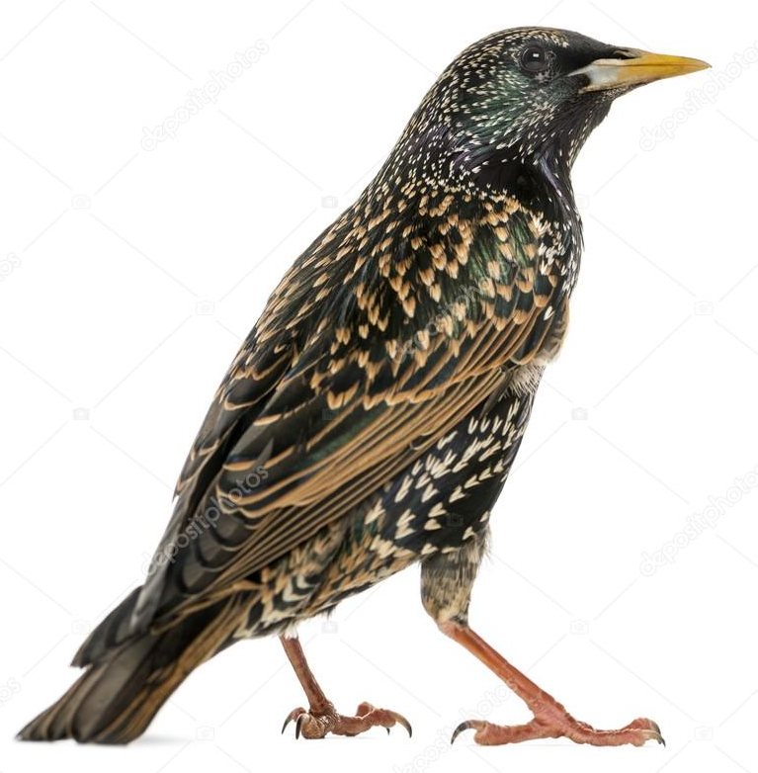
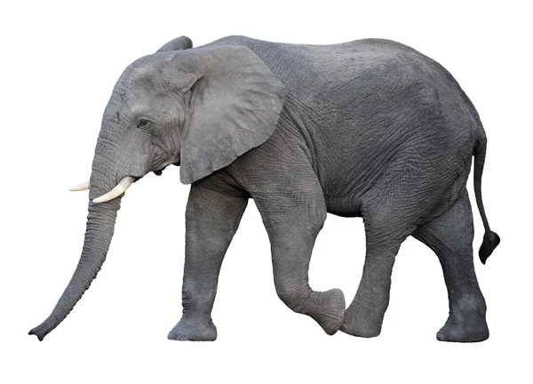
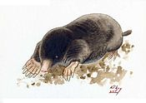
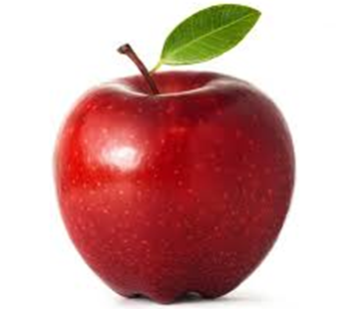
Скажи і покажи: пе́-чи-во, шпа́к; чо́-бо-ти, сло́н; я́б-лу-ко, крі́т.

Slide 11
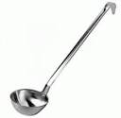
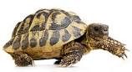
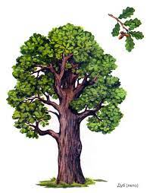
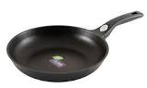
Скажи і покажи: о-по-ло́-ник, ні́с; че-ре-па́-ха, зу́б; ско-во-рі́д-ка, ду́б.

Slide 12
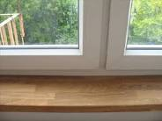
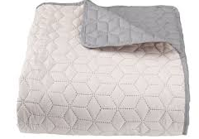
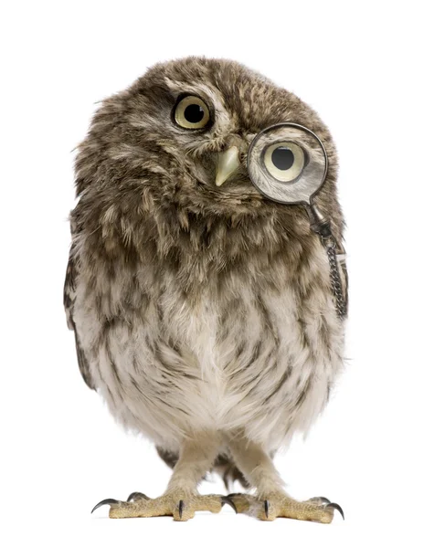
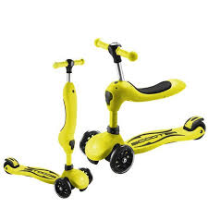
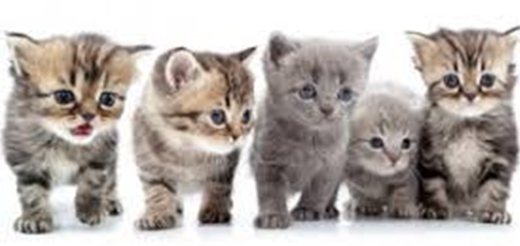
Скажи і покажи: під-ві-ко́-ння, ков-дра; са-мо-ка́-ти, со-ва́; ко-ше-ня́-та, ми́-ло.

Slide 13
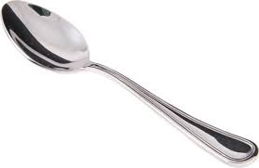
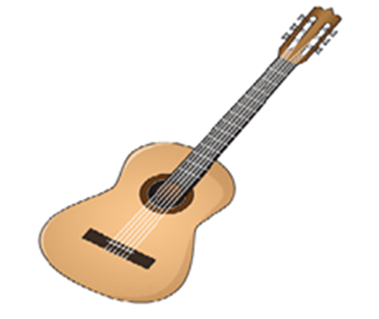
Скажи і покажи: до-ро́-га, вік-но́; ле-ле́-ка, ло́ж-ка; гі-та́-ра, го-ра́.

Slide 14
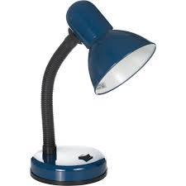
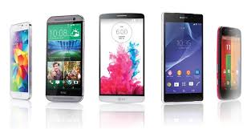
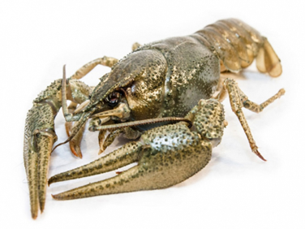
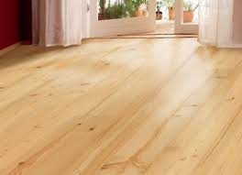
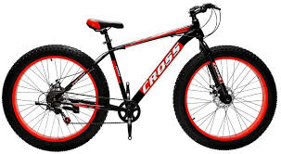
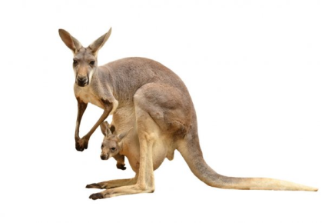
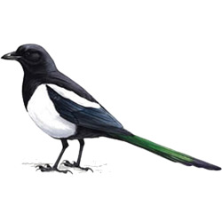
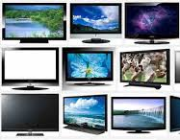
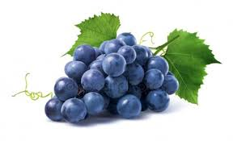
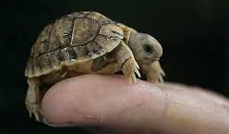
Назви малюнки. Добери схеми до слів.

Slide 15
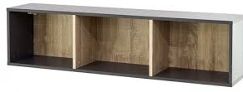
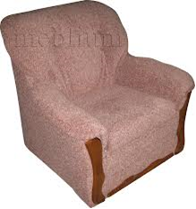
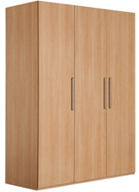
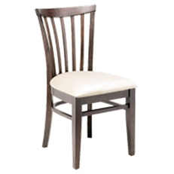
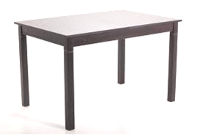
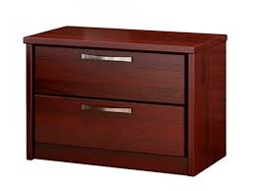
Розмісти у кімнаті меблі, у назвах яких є звук К

Slide 16
Розмісти у кімнаті предмети, у назвах яких є звук л

Slide 17
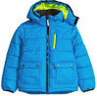
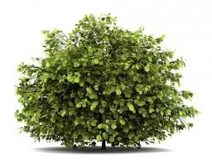
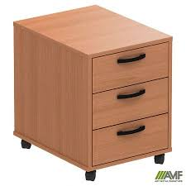
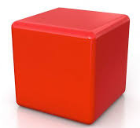
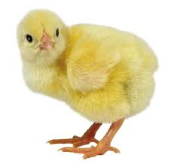
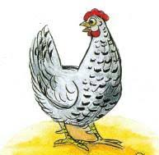
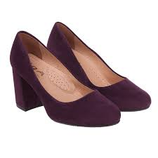
У мішку, у мішку все, що починаєм з ку.

Slide 18
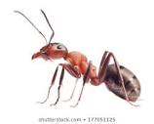
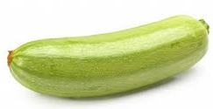
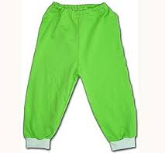
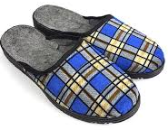
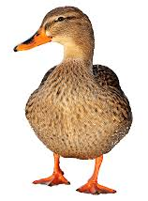
А для слів, що містять ка, є у нас банка.

Slide 19
Якщо є у слові ак, покладемо це в рюкзак

Slide 20
Поклади у скриню малюнки, у назві яких є ук?

